Slide 1
短期入所生活介護

Slide 2
一単位当たりの単価
短期入所生活介護（４５％） ⇒ 短期入所生活介護（５５％）
その他の地域以外は、ベースアップ！

Slide 3
基本サービス費の減額
要介護５併設多床室
現行９６４単位→改定９１３単位（８月まで）
５１単位減 ５．３%減
要介護５併設型ユニット個室
現行９９８単位→改定９４６単位
５２単位減 ５．２％減

Slide 4
従来型多床室
単位数 | 現行 | 改定 | 差異
基本サービス費 | ９６４ | ９１３ | －５１
個別機能訓練体制加算 | １２ | １２
サービス提供体制加算Ⅰロ | １２ | １２
夜勤職員配置加算 | １３ | １３
看護体制加算Ⅰ | ４ | ４
看護体制加算Ⅱ | ８ | ８
合計 | １０１３ | ９６２ | －５１
 |  |  | －５．２％
個別機能訓練加算 |  | ５６
合計 | １０１３ | １０１８ | ＋５
処遇改善加算Ⅰ（個別機能訓練加算をとらない場合） | ３３ | ５７ | ＋２４
合計 | １０４６ | １０１９ | －２．６%
新たな加算をとらなければ減収減益！

Slide 5
緊急短期入所に係る加算の見直し
短期入所生活介護において、緊急時の円滑な受入れが促進されるよう、緊急短期入所に係る加算を見直し、空床確保の体制を評価する緊急短期入所体制確保加算については、廃止する。
一方、居宅サービス計画において計画的に行うこととなっていない短期入所生活介護を緊急的に行う場合を評価する緊急短期入所受入加算については、要件を緩和するとともに充実を図る。
緊急短期入所体制確保加算 40 単位／日 ⇒ 廃止
緊急短期入所受入加算 60 単位／日 ⇒ 90 単位／日

Slide 6
緊急短期入所受入加算
別に厚生労働大臣が定める者に対し、居宅サービス計画において計画的に行うこととなっていない指定短期入所生活介護を緊急に行った場合は、緊急短期入所受入加算として当該指定短期入所生活介護を行った日から起算して７日（利用者の日常生活上の世話を行う家族の疾病等やむを得ない事情がある場合は、14日）を限度として、１日につき90単位を所定単位数に加算する。ただし、注８（認知症行動・心理症状緊急受入加算）を算定している場合は、算定しない。

Slide 9
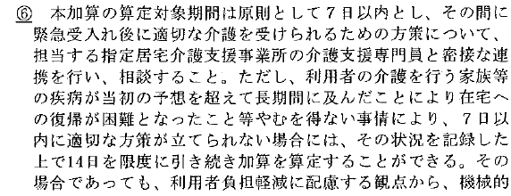

Slide 10
緊急時における基準緩和
利用者の状態や家族等の事情により、介護支援専門員が緊急やむを得ないと認めた場合などの一定の条件下においては、専用の居室以外の静養室での受入れを可能とする。

Slide 11
個別機能訓練加算
ADL・IADL の維持・向上を目的とした機能訓練を実施している事業所の評価
事業所が利用者の住まいを訪問して個別機能訓練計画を作成した上で、専従として配置された機能訓練指導員が、ADL・IADL の維持・向上を目的として実施する個別の機能訓練を実施する場合には、新たな加算として評価する。
個別機能訓練加算（新規） ⇒ 56 単位／日

Slide 12
個別機能訓練加算の算定要件
次に掲げる基準のいずれにも適合すること。
⑴ 専ら機能訓練指導員の職務に従事する理学療法士等を一名以上配置していること。
⑵ 機能訓練指導員等が共同して、利用者の生活機能向上に資するよう利用者ごとの心身の状況を重視した個別機能訓練計画を作成していること。
⑶ 個別機能訓練計画に基づき、利用者の生活機能向上を目的とする機能訓練の項目を準備し、理学療法士等が、利用者の心身の状況に応じた機能訓練を適切に提供していること。
⑷ 機能訓練指導員等が利用者の居宅を訪問した上で、個別機能訓練計画を作成し、その後三月ごとに一回以上、利用者の居宅を訪問した上で、当該利用者又はその家族に対して、機能訓練の内容と個別機能訓練計画の進捗状況等を説明し、訓練内容の見直し等を行っていること。

Slide 13
個別機能訓練体制加算を算定しているのであれば、頑張れば算定可能！
ではないようです・・・

Slide 14
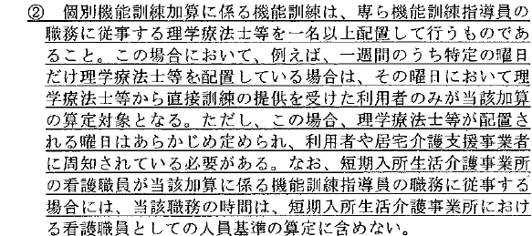

Slide 16
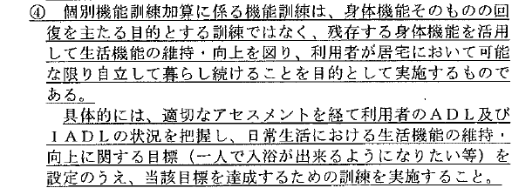

Slide 18
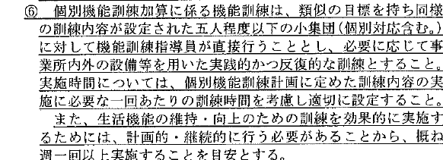

Slide 21
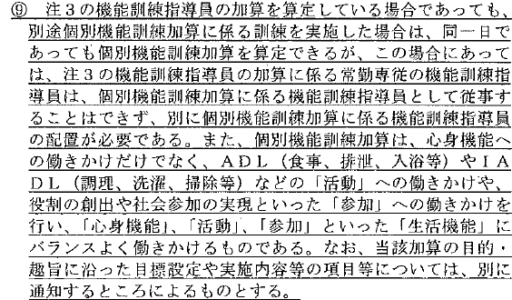

Slide 22
医療連携強化加算
重度者への対応の強化
重度者の増加に対応するため、急変の予測や早期発見等のために看護職員による定期的な巡視や、主治の医師と連絡が取れない等の場合における対応に係る取決めを事前に行うなどの要件を満たし、実際に重度な利用者を受け入れた場合には、新たな加算として評価する。
医療連携強化加算（新規） ⇒ 58 単位／日

Slide 23
医療連携強化加算の算定要件
（事業所要件）
以下のいずれにも適合すること。
看護体制加算（Ⅱ）を算定していること。
急変の予測や早期発見等のため、看護職員による定期的な巡視を行っていること
主治の医師と連絡が取れない等の場合に備えて、あらかじめ協力医療機関を定め、
緊急やむを得ない場合の対応に係る取り決めを行っていること。
急変時の医療提供の方針について、利用者から合意を得ていること。
（利用者要件）
以下のいずれかの状態であること。
喀痰吸引を実施している状態。
呼吸障害等により人工呼吸器を使用している状態。
中心静脈注射を実施している状態。
人工腎臓を実施している状態。
重篤な心機能障害、呼吸障害等により常時モニター測定を実施している状態。
人工膀胱又は人工肛門の処置を実施している状態。
経鼻胃管や胃瘻等の経腸栄養が行われている状態。
褥瘡に対する治療を実施している状態。
気管切開が行われている状態。

Slide 27
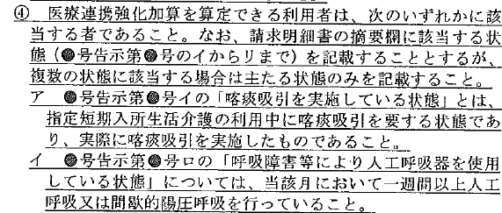

Slide 28
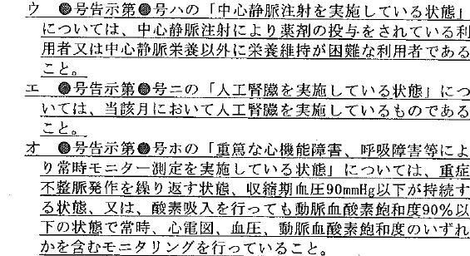

Slide 30
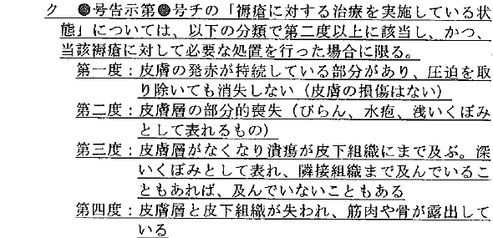

Slide 32
長期利用者の基本報酬の適正化
長期間の利用者（自費利用などを挟み実質連続30 日を超える利用者）については、基本報酬の評価を適正化する。
長期利用者に対する短期入所生活介護（新規） ⇒ △30 単位／日

Slide 33
算定要件
連続して30 日を超えて同一の指定短期入所生活介護事業所に入所（指定居宅サービス基準に掲げる設備及び備品を利用した指定短期入所生活介護以外のサービスによるものを含む。）している場合であって、指定短期入所生活介護を受けている利用者に対して、指定短期入所生活介護を行った場合、所定単位数から減算を行う。

Slide 34
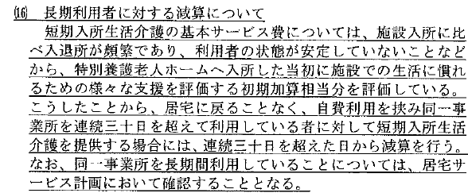

Slide 35
連続３０日との関係
連続３０日は、別事業所でも連続しているとみなされます
長期入所者の減算は同一事業所です。
３１日目の全額自己負担分の金額が変わる可能性があります。（減算ありの場合となしの場合）

Slide 36
処遇改善加算
処遇改善加算の新しい加算率
加算（Ⅰ）：5.9％
加算（Ⅱ）：3.3％

Slide 37
短期入所生活介護まとめ
１点単価１０円のところは、減収減益は避けられない
稼働率でカバー
えり好みしてる場合じゃない！
介護力を向上させないといけない
個別機能訓練加算を視野に入れる

